Slide 1
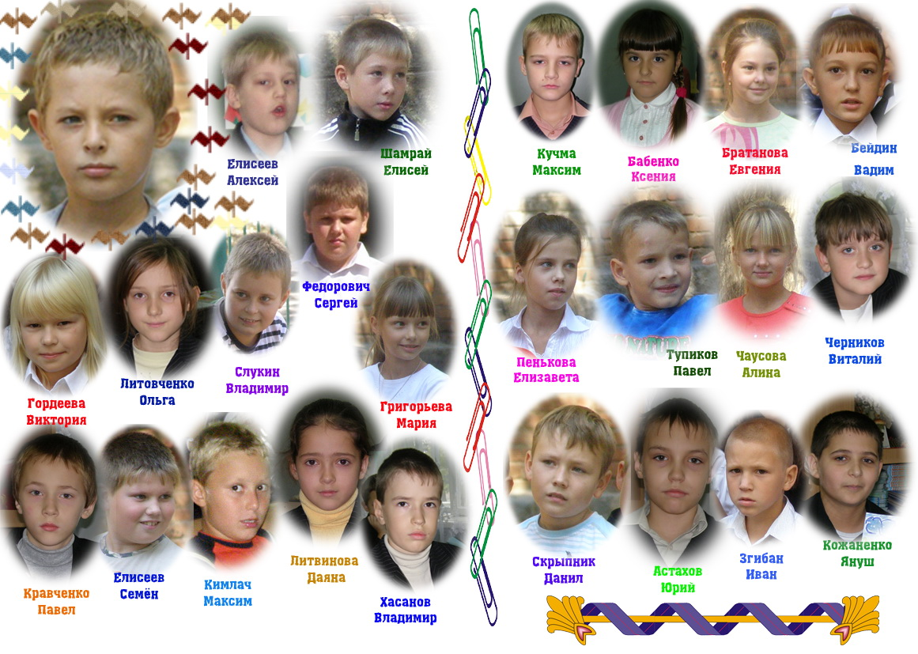
10.03.
Ты и твоё имя

Slide 2
Имя
личное название человека, даваемое ему при рождении.

Slide 3
Происхождение имен
Русские
Светлана, Ярослав, Владимир
Греческие и римские
Андрей, Марина, Александр
Украинские
Оксана, Остап
Турецкие
Рустам (богатырь), Аскер (воин), Заира (гостья)
Адыгейские
Паго (курносый), Шумаф (счастливый всадник)

Slide 4
наши имена…
Юрий
Вадим
Ксения
Януш
Мария
Виктория
Алексей
Евгения
Анастасия
Данил
Семён
Елизавета
3 – Павла
Сергей
Даяна
2 - Максима
2 - Владимира
Вячеслав
Виталий
Алина
Елисей

Slide 5
Что означают наши имена?
АЛИНА - древне-германское. Благородная.
В переводе с латинского: другая, чужая.
ВАДИМ. Древнерусское. Доказывающий
ВЛАДИМИР. Славянское. Владеть миром
ВЯЧЕСЛАВ. Славянское. Владеющий большей славой
СЕРГЕЙ. Высокий, почтенный, Это имя происходит от римского родового имени Сергиус (высокий, высокочтимый).
ЮРИЙ. Славянская форма имени Георгий: земледелец

Slide 6
Греческое происхождение имён
АЛЕКСЕЙ. Помощник, защитник
АНАСТАСИЯ. Возрождённая, воскресшая
ЕВГЕНИЯ. Благородная
КСЕНИЯ. Странница, гостеприимство, чужеземная

Slide 7
Древнееврейское происхождение имён
ДАНИЛ. От Даниил, Бог мне судья, Божий суд
ЕЛИЗАВЕТА. Божья клятва, почитающая Бога
МАРИЯ. По одной версии - горькая, по другой - любимая, по третьей - упрямая.
СЕМЁН. услышанный Богом в молитве.

Slide 8
Латинское происхождение имён
ВИКТОРИЯ. Победительница, имя богини победы
ВИТАЛИЙ. "виталис" - жизненный
МАКСИМ. Превеликий, величайший
ПАВЕЛ. Малый. В Библии Павел - один из апостолов

Slide 9
Что означают эти имена?
Даяна
Елисей
Януш

Slide 10
Православные люди часто дают своим детям имена в честь какого-либо святого
День рождения
Именины
День ангела

Slide 11
Дни рождения
Сентябрь Елисеев Алексей – 15 Шамрай Елисей – 24 | Октябрь Бейдин Вадим – 15 Хасанов Владимир – 16 Пенькова Елизавета – 23 | Ноябрь Григорьева Мария – 10 Кучма Максим – 14 | Декабрь Слукин Владимир – 2 Бабенко Ксения – 7 Кожаненко Януш - 21 Кравченко Павел – 28
Январь Литвинова Даяна – 8 Завгородний Павел – 31 | Февраль Чаусова Алина – 27 | Март Братанова Евгения – 8 Федорович Сергей – 29 | апрель
май | Июнь Скрыпник Данил – 15 Черников Виталий - 30 | Июль Тупиков Павел – 11 Елисеев Семен - 16 Астахов Юрий – 18 Кимлач Максим – 22 | Август Гордеева Виктория – 22

Slide 12
День ангела
Именинами называется день памяти святого, в честь которого назван христианин. Другие названия этого дня - день Ангела
Каждый православный христианин носит имя какого-либо святого, который становится его небесным покровителем и заступником. Имя выбирается по церковному календарю, каждый день которого посвящён памяти того или иного святого.

Slide 13
АЛЕКСЕЙ 25 февраля, 2 июня, 18 октября, 22 августа, 30 марта, 7 мая, 11 октября
АНАСТАСИЯ 4 января, 23 марта, 28 апреля, 28 мая, 1 июня, 9 июня, 11 ноября, 12 ноября, 26 декабря
ВАДИМ 22 апреля
ВИТАЛИЙ 7 февраля, 11 мая, 5 мая
ВЛАДИМИР 28 июля, 4 июня, 17 октября, 7 февраля
ВЯЧЕСЛАВ 7 марта, 11 октября
ГЕОРГИЙ (СЛАВ. ЮРИЙ) 28 июля, 6 марта, 26 мая, 10 июля, 6 сентября, 27 июня
СЕРГИЙ (СЕРГЕЙ) 1 июня, 11 июля, 18 июля, 24 сентября, 8 октября, 11 октября,
ВИКТОРИЯ. 7 июня, 14 июня, 6 ноября
ЕВГЕНИЯ. 6 января
ЕЛИЗАВЕТА, 7 мая, 5 сентября,18 сентября, 4 ноября, 31 декабря
МАРИЯ. 8 февраля, 19 февраля, 25 февраля , 2 апреля 14 апреля, 7 мая, 5 июня, 11 ноября
КСЕНИЯ, 31 января, 6 февраля, 26 августа
ПАВЕЛ. 28 января, 11 июля, 11 декабря, 28 декабря
МАКСИМ. 19 февраля, 12 августа, 12 ноября
ДАНИЛ, 17 марта, 31 марта, 20 апреля, 4 июня, 5 июня 23 июля 12 сентября

Slide 14
Домашнее задание
Узнай значение вашей фамилии

